Slide 1
Visual Studio Code(User) Installation Guide
정도윤
이 문서는 나눔글꼴로 작성되었습니다. 다운받기

Slide 2
목차
1. Visual Studio Code (다운로드 받기)
Visual Studio Code 공식홈페이지에서 다운로드를 받는다.
2. Visual Studio Code (설치)
Visual Studio Code를 설치한다.
3. Visual Studio Code (확장 설치)
Visual Studio Code를 실행하여 확장팩을 설치한다.

Slide 3
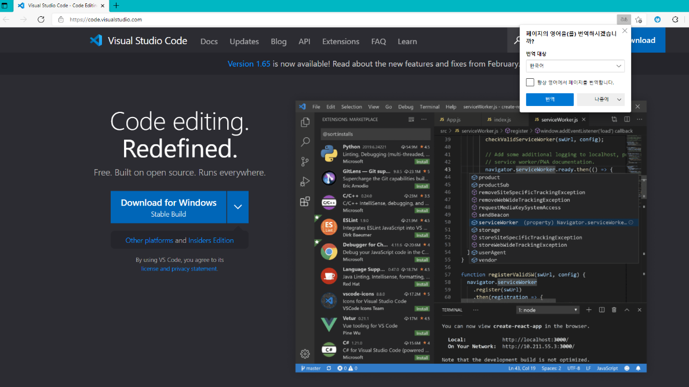
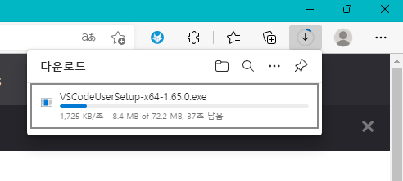
1. Visual Studio Code (다운로드 받기)
https://code.visualstudio.com

Slide 4
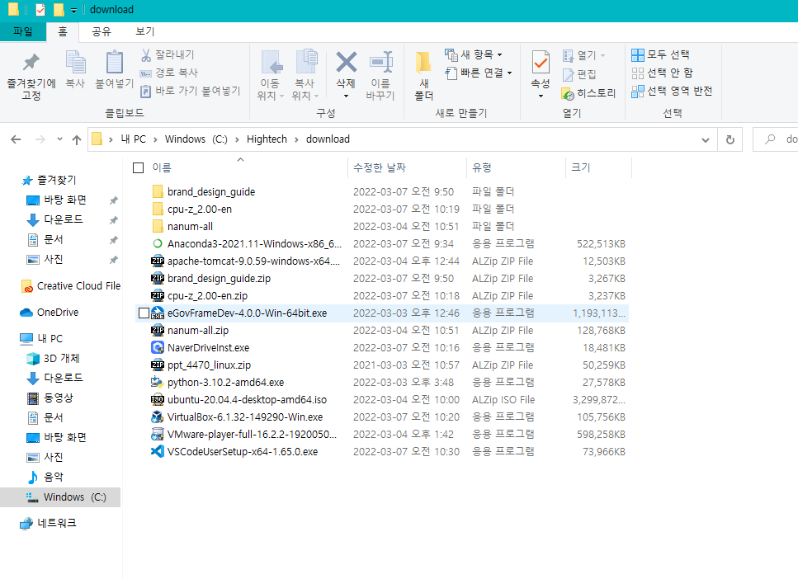
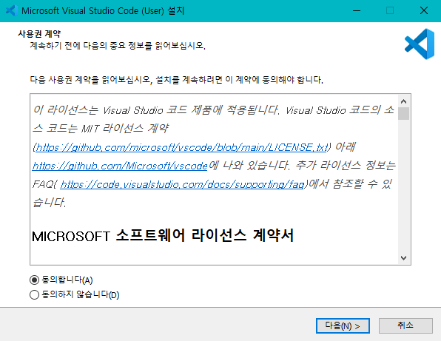
2. Visual Studio Code (설치)

Slide 5
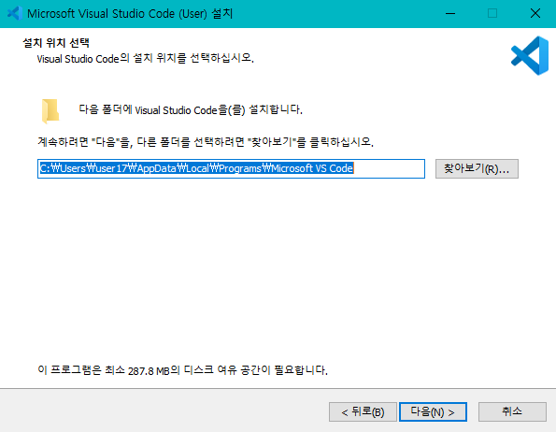
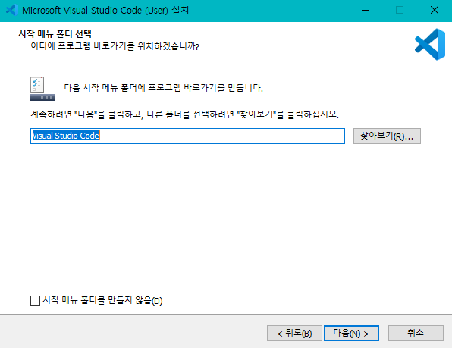
2. Visual Studio Code (설치)

Slide 6
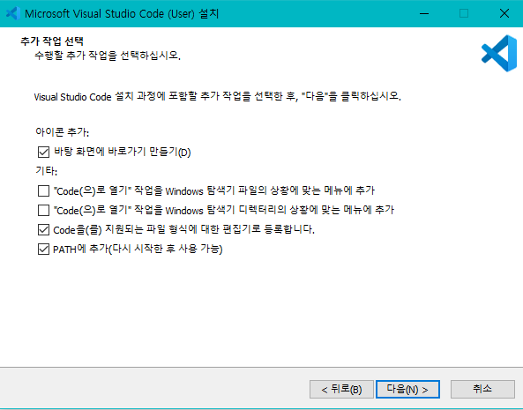
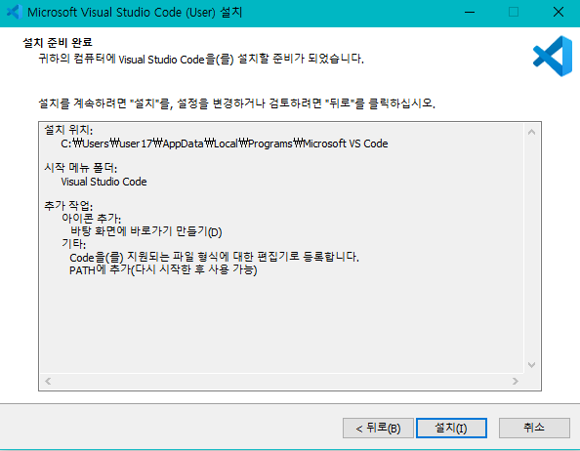
2. Visual Studio Code (설치)

Slide 7
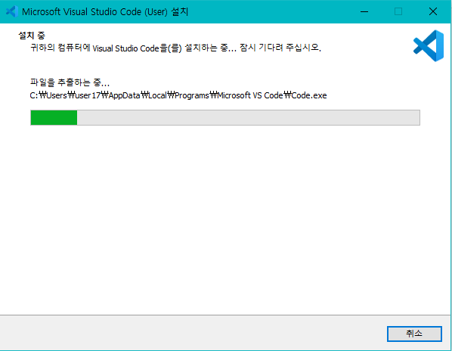
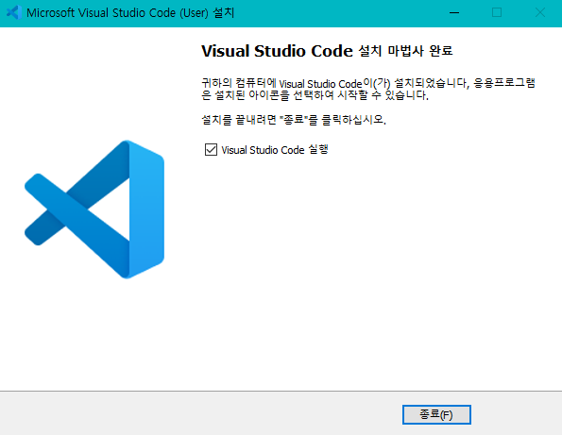
2. Visual Studio Code (설치)

Slide 8
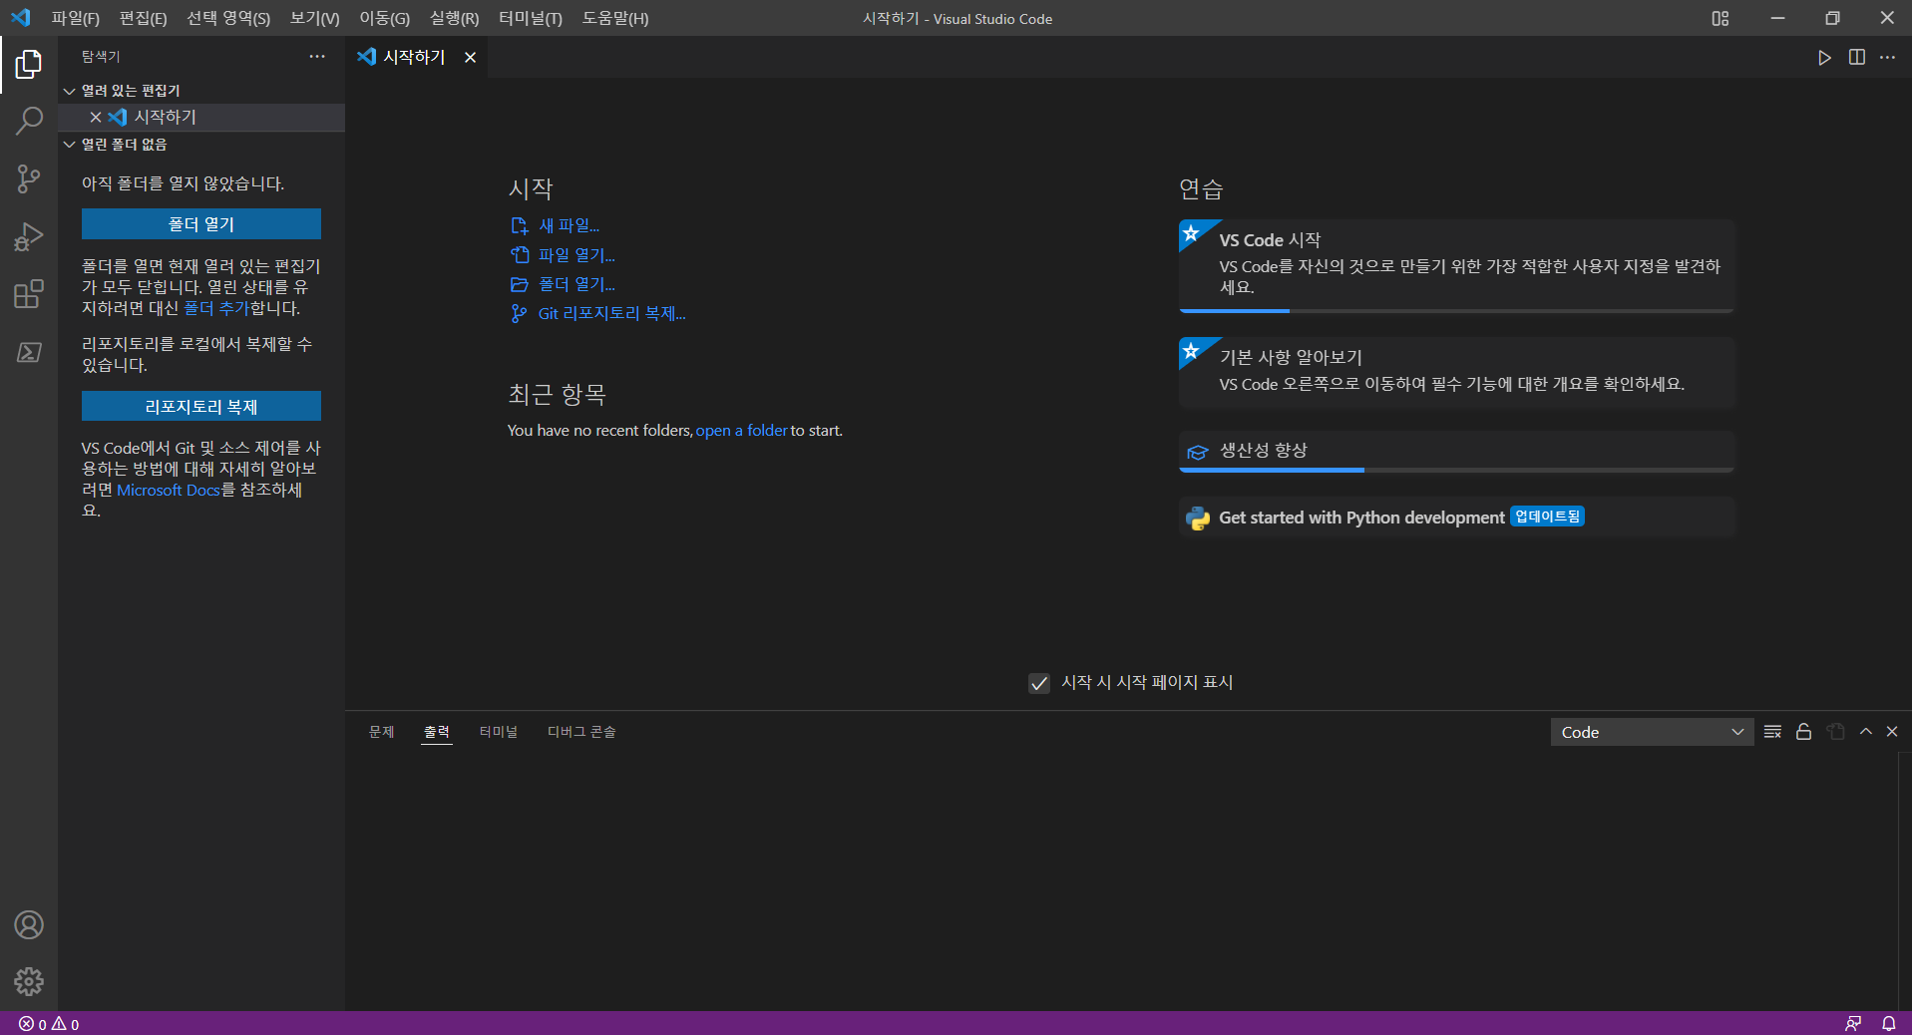
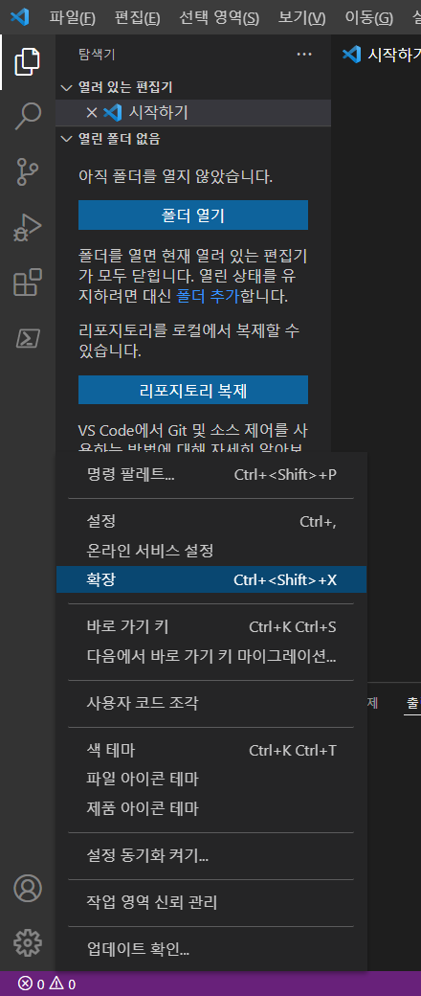
3. Visual Studio Code (확장 설치)

Slide 9
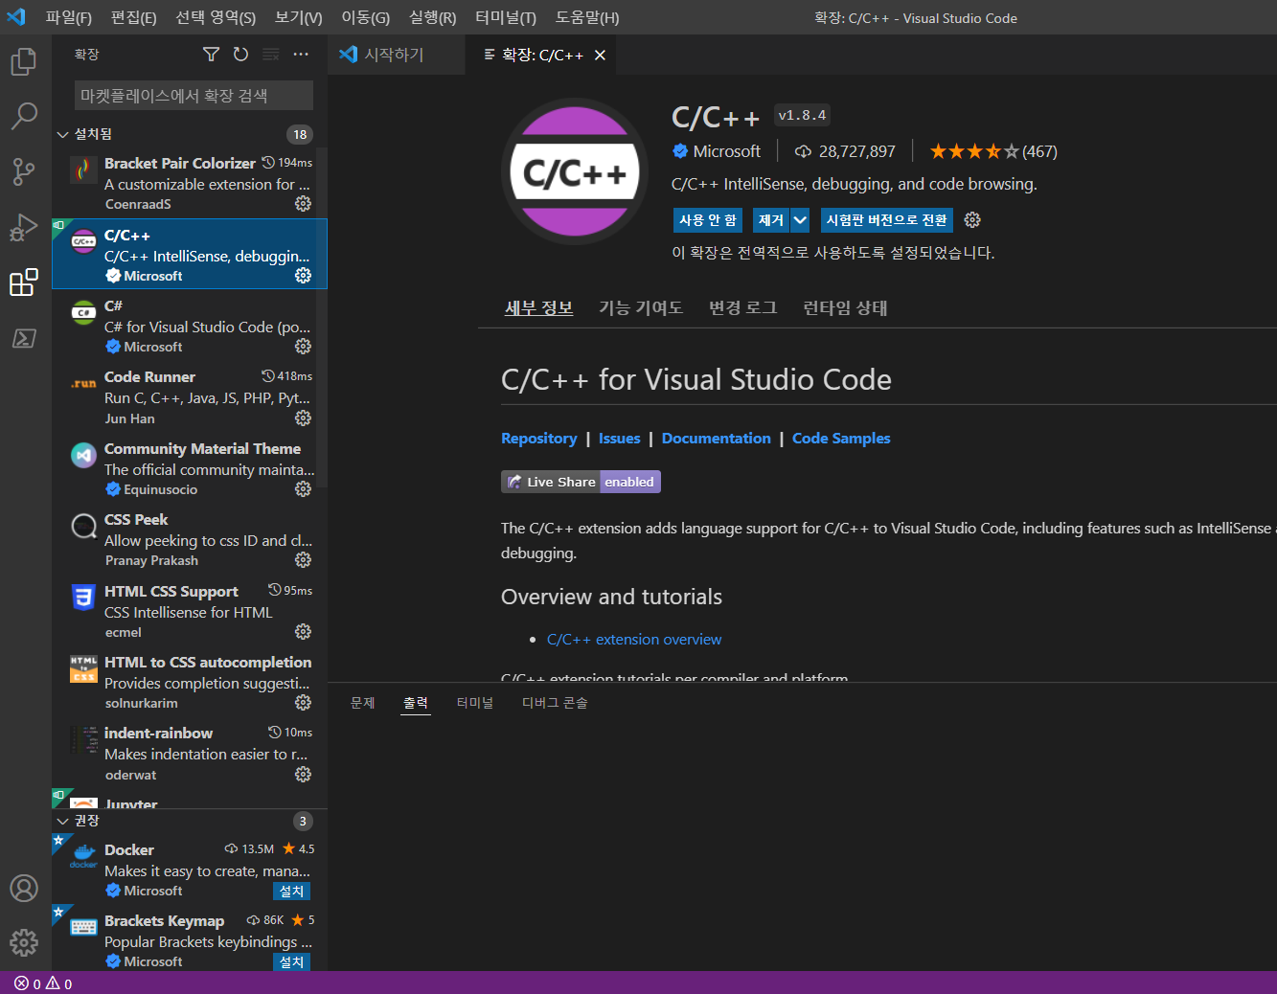
3. Visual Studio Code (확장 설치)

Slide 10
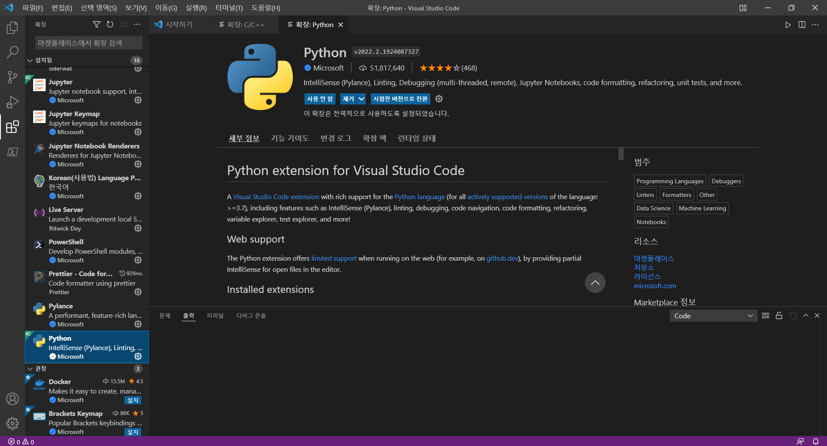
3. Visual Studio Code (확장 설치)

Slide 11
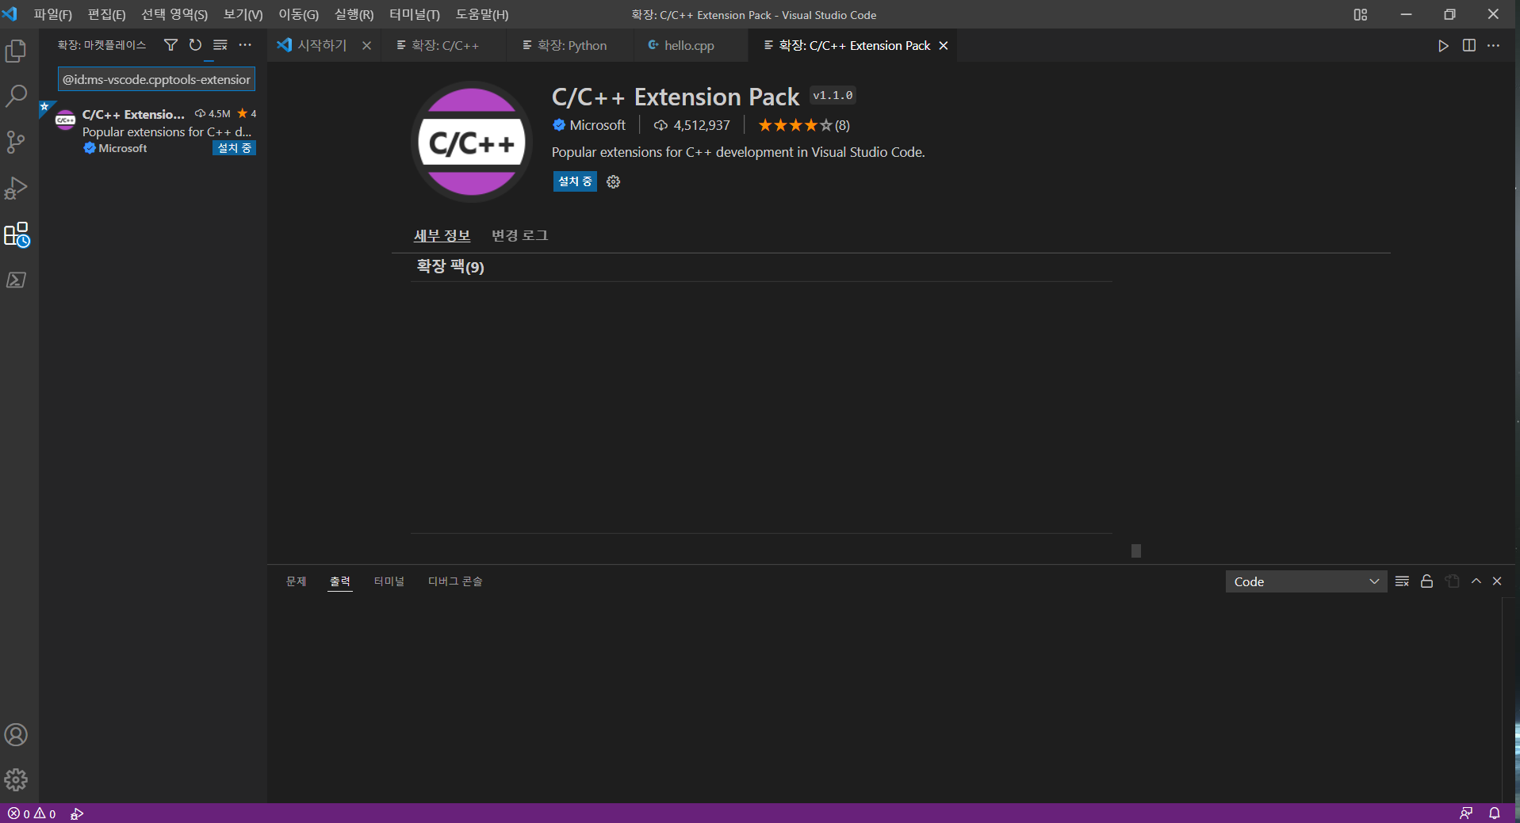
3. Visual Studio Code (확장 설치)

